Slide 1
Schulanmeldung 2025
Herzlich willkommen an der
Hermann-Hedenusschule

Slide 2
Rechtliche Vorgaben Einschulungsalter
Schulpflicht für Ihr Kind gilt, wenn
es im Vorjahr zurückgestellt wurde.
es bis zum 30.6. (Einschulungsjahr) sechs Jahre alt wird
(Geburtsdatum: 1.10.2018 – 30.09.2019).
Sie als Erziehungsberechtigte bereits einmal den Beginn der
Schulpflicht verschoben haben (Einschulungskorridor).
vgl. Art. 37 Abs. 1 BayEUG

Slide 3
Rechtliche Vorgaben Einschulungskorridor
Eltern, deren Kinder zwischen dem 1.Juli und dem 30. September 2025 sechs Jahre alt werden, können selbst entscheiden, ob ihr Kind sofort oder ein Jahr später eingeschult wird.
Auf dieser Grundlage entscheiden die Eltern dann frei, ob ihr Kind zum kommenden oder zum nächsten Schuljahr eingeschult wird.
Falls die Einschulung verschoben werden soll, ist dies der Schule bis Donnerstag, 10.04.2025 schriftlich mitzuteilen.
Eine Verlängerung der Frist oder eine nachträgliche Änderung ist nicht möglich. Ohne eine solche Erklärung wird das Kind im September 2025 ganz normal schulpflichtig.
vgl. Art. 37 Abs. 1 BayEug

Slide 4
Rechtliche Vorgaben Einschulungsalter auf Antrag
Schulpflicht gilt für Ihr Kind
auf Antrag, wenn es zwischen dem 1.10. und 31.12. (Einschulungsjahr)
sechs Jahre alt wird (Geburtstag: 1.10.2019 – 31.12.2019)
➔ Kannkinder
auf Antrag mit schulpsychologischem Gutachten, wenn es nach
dem 31.12. sechs Jahre alt wird (ab 1.01.2020 geboren)
Die Anmeldung der vorzeitigen Einschulung muss spätestens bei der Schulanmeldung erfolgen.
Abmeldung nach dem 31.07. nicht mehr möglich
vgl. Art. 37 Abs. 1 BayEug und §2 Abs. 6 GrSO

Slide 5
Rechtliche Vorgaben Zurückstellung
Ein schulpflichtiges Kind, das zwischen 1.10.2018 und 30.06.2019 geboren wurde, kann für ein Schuljahr von der Aufnahme in die Grundschule zurückgestellt werden.
Bedingungen:
Ein Jahr später ist mit einem erfolgreichen Schulbesuch zu rechnen.
Die Zurückstellung soll vor Aufnahme des Unterrichts verfügt werden (Antrag in der Schule abholen und bis spätestens Montag, 17.02. 2025 ausgefüllt dort wieder abgeben).
Die Zurückstellung ist nur einmal zulässig.
Die Entscheidung über die Zurückstellung trifft die Schulleitung unter Einbeziehung des Gutachtens der Kindertagesstätte, der Elternsicht und der kinderärztlichen Empfehlung.
Vom Unterrichtsbesuch zurückgestellte Kinder sollten bis zur erneuten Einschulung gezielt gefördert werden.
Vgl. Art. 37 BayEUG und § 2 GrSO

Slide 6
Organisatorisches zur Schulanmeldung
Termin: Donnerstag, 20.03.2025
➔ Die genaue Zeit erfahren Sie über den Kindergarten.
Bitte bringen Sie mit:
➔ die ausgefüllten Unterlagen
➔ Ihr Kind

Slide 7
Organisatorisches zur Schulanmeldung Unterlagen
Bitte bringen Sie alle Nachweise und ausgefüllten Unterlagen mit, die Sie auf der Homepage unter “Informationen für künftige Erstklasseltern“ sehen.
Das sind zum derzeitigen Zeitpunkt:
Geburtsurkunde Ihres Kindes oder Familienstammbuch
bei ausländischen Kindern genügt der Reisepass
bei Alleinerziehenden der Sorgerechtsbeschluss
Schuleingangsuntersuchung (SEU)
Übergabebogen „Informationen für die Grundschule“ (freiwillig)
Notfalldatenblatt
Aktuelles Foto Ihres Kindes im Passformat
____________________________________________________________________________
ggf. die Anmeldung für den offenen Ganztag oder die gebundene Ganztagsklasse und die dazu notwendigen Unterlagen
Bitte bringen Sie alle Formulare möglichst ausgefüllt zu Ihrem individuellen Termin mit.

Slide 8
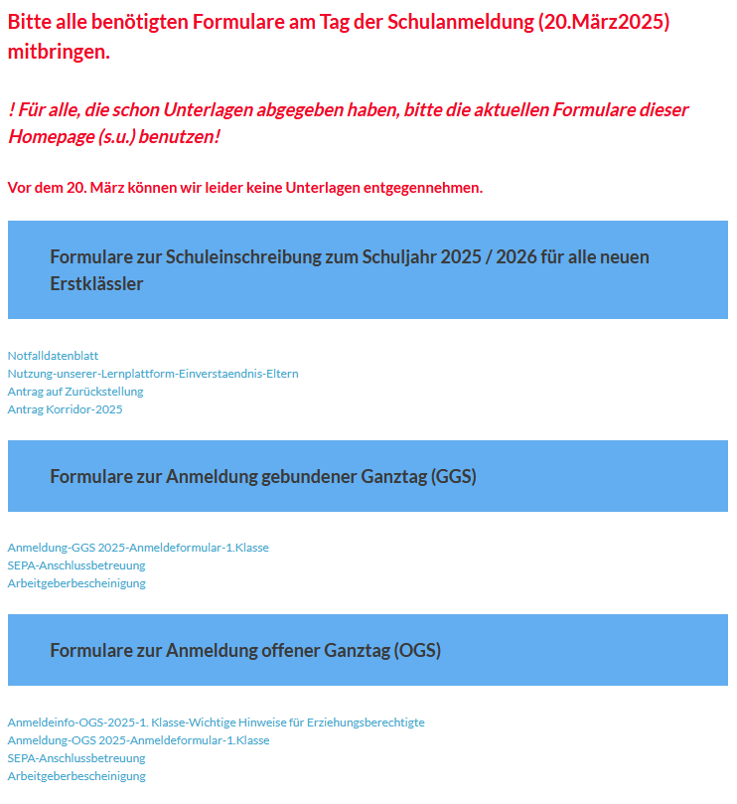
Organisatorisches zur Schulanmeldung
https://gs-hedenus.de/kuenftige-erstklasseltern-unterlagen-zur-schulanmeldung/

Slide 9
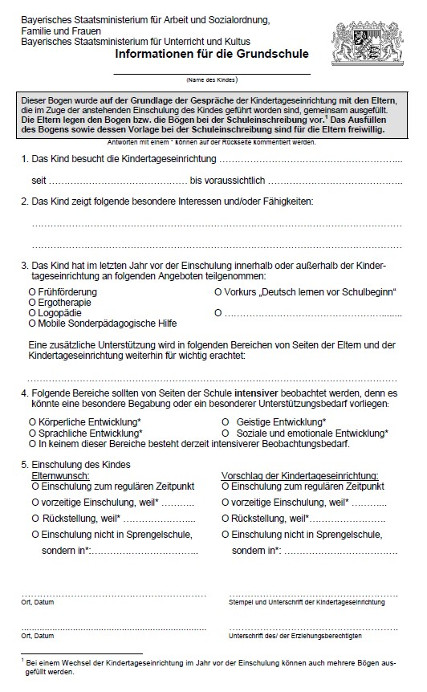
Organisatorisches zur Schulanmeldung
Übergabebogen Kiga

Slide 10
Halbtag – Ganztag – offener Ganztag
Was ist das Richtige
für mein Kind?

Slide 11
Halbtag– gebundener Ganztag– offener Ganztag
Gebundene Ganztagesklasse
Unterricht + mus./sportl. Angebote + zusätzliche Förderung in der Klasse
Mittagszeit (Essen + Freizeit) im Klassenverband
Unterricht + mus. / sportl. Angebote + zusätzliche Förderung im Klassenverband fester Tagesablauf nach Stundenplan Lernzeit Anwesenheit am Nachmittag (außer Fr) verbindlich Kosten: Mittagessen 4,86 € bis 15.30 Uhr
Offener Ganztag
Unterricht in der Klasse Nach dem Unterricht
Offener Ganztag - kurz bis 14.00 Uhr | Offener Ganztag - lang bis 15.30 Uhr
Mittagessen Hausaufgabenbetreuung Betreuung - verschiedene Freizeitaktivitäten Kosten Mittagessen 4,86€
Mittagessen Hausaufgabenbetreuung Freizeitangebote Anwesenheit an den gebuchten Nachmittagen verbindlich Kosten: Mittagessen 4,86€
Zusätzliches Angebot der Betreuung: Mo – Do 15.30 Uhr – 16.30 Uhr, Fr von Unterrichtsschluss bis 14.00 Uhr

Slide 12
gebundener Ganztag Was macht den gebundenen Ganztag aus?
2 Lehrkräfte (Klassenlehrerin und Tandemlehrerin) als
Vertrauens- und Ansprechperson
zusätzliche Lernzeiten (mit Lehrkräften)
gemeinsame und individuelle Lernzeiten
rhythmisierter Tagesablauf mit Phasen der Anspannung und Entspannung
Zusammenhang zwischen den Aktivitäten am Vor- und am Nachmittag
Einbau der schriftlichen „Hausaufgaben“ in den schulischen Alltag
Ausnahme: Freitags gibt es schriftliche Hausaufgaben, an allen anderen Wochentagen gibt es meistens
mündliche Hausaufgaben
Mittagsphase im Klassenverband
vielfältige, kostenlose Angebote in Form von AGs

Slide 13
gebundener Ganztag Allgemeine Informationen zum gebundenen Ganztag
Die Teilnahme ist kostenfrei (Ausnahme: Mittagessen).
Nach der Anmeldung und der Zusage eines gebundenen Ganztagsplatzes ist die Teilnahme von Montag bis Donnerstag bis 15.30 Uhr und am Freitag bis 12.20 /13.05 Uhr für die gesamte Schulzeit verpflichtend.
In Ausnahmefällen (am Tag der Schuleinschreibung, bei Konferenzen etc.) kann es sein, dass der Nachmittagsunterricht in den Ganztagsklassen entfällt. Hierüber werden Sie ggf. rechtzeitig von der Schulleitung informiert.

Slide 14
gebundener Ganztag Was muss ein Kind für den „Ganztag“ mitbringen?
Ihr Kind ist bis 15.30 Uhr in der Schule. Das erfordert eine gewisse körperliche Ausdauer.
Ihr Kind ist den Schultag über mit vielen Menschen zusammen. Da gibt es eher weniger Möglichkeiten sich zurückzuziehen.
In den offenen sozialen Situationen sollte Ihr Kind versuchen, selbstständig kleinere Streitereien zu bewältigen.
Lernen und Üben findet zusätzlich zu Hause statt.

Slide 15
offener Ganztag Informationen zum offenen Ganztag
Unterricht am Vormittag im Klassenverband
Im Anschluss daran Betreuungsangebote an 4 Wochentagen (Mo. – Do.) bis grundsätzlich 14.00 / 15.30 Uhr
möglich
Möglichkeit für Eltern, die Kinder nur für bestimmte Tage anzumelden (mind. 2 Nachmittage)
Kosten für die verpflichtende Mittagsverpflegung
Schulische Maßnahme: - Anwesenheitspflicht
- Entschuldigungspflicht
- verbindliche Zeiten
Anmeldung und Entschuldigung (bspw. für einen Tag) läuft ausschließlich über Sekretariat der Schule

Slide 16
offener Ganztag– gebundener Ganztag Anschlussbetreuung –offener + gebundener G.
Kostenpflichtige Anschlussbetreuung und Freitagsbetreuung:
Die Zusatzbetreuung ist ein freiwilliges und kostenpflichtiges Angebot.
Mo – Do 15.30 bis 16.30 Uhr ➔ 35 € pro Wochentag / Schuljahr
Fr nach Unterrichtsende bis 14.00 Uhr ➔ 150 € / Schuljahr
Fr nach Unterrichtsende bis 15.30 Uhr ➔ 250 € / Schuljahr

Slide 17
Wichtige Informationen
Termine, Aktuelles unter:
www.gs-hedenus.de

Slide 18
1. Schultag
Dienstag, 16. September 2025

Slide 19
Hermann-Hedenus-Grundschule
Wir freuen uns,
Sie und Ihr Kind
in unserer Schule
begrüßen zu dürfen.

